Slide 1
الجملة الاسمية

Slide 2

نواتج التعلم :
يتذكر الطالب أنواع الكلمة
يميز بين الاسم والفعل والحرف
يصوغ جملا اسمية وفعلية
يحدد ركني الجمة الاسمية
يعدد أنواع المبتدأ
يستخرج الخبر ويحدد نوعه
يتعرف مواضع تقديم الخبر على المبتدأ
يتعرف مواضع حذف المبتدأ

Slide 3
أنواع الكلام
فعل
اسم
حرف
كتب
يسمع
اخرج
محمد
حديقة
حرية
من
إلى
إن
علامات الفعل
علامات الاسم
يقبل كلا من
أدوات النصب
أدوات الجزم
س ، سوف ، قد
الجر
التنوين
النداء
ال
ة
علامات الحرف
لا يقبل علامات الاسم ولا علامات الفعل

Slide 4
أنواع الجملة
فعلية
اسمية
هي الجملة التي تبدأ باسم
هي الجملة التي تبدأ باسم
أمثلة
أمثلة
نام الولد
خرجت المهندستان
يشرح المعلمون الدرس
وقف الرجلان في الساحة
تعالج الطبيبات المرضى
الولد نشيط
المهندستان بارعتان
المعلمون يشرحون للطلاب
الرجلان في الساحة
الطبيبات أخلاقهن حسنة

Slide 5
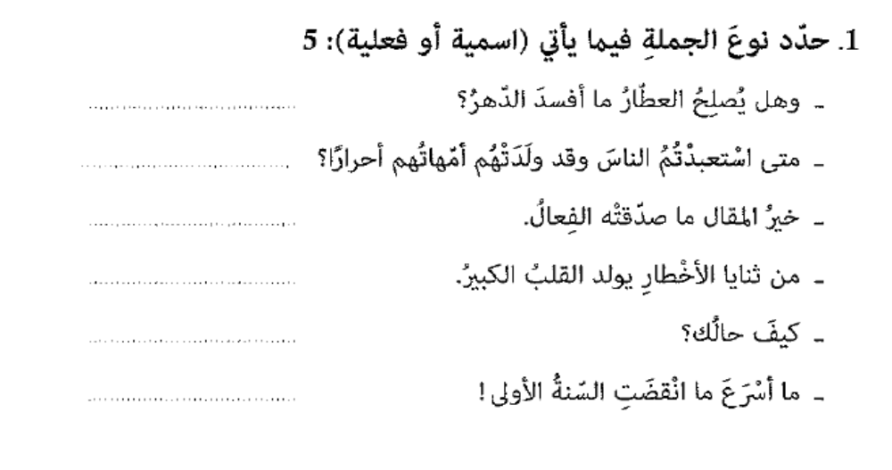
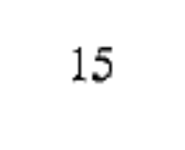
فعلية
فعلية
اسمية
فعلية
اسمية
اسمية
( أدوات الاستفهام «هل – كيف – متى – أين» وشبه الجملة )
لا يعتد بها في معرفة نوع الجملة ، بل يعتد بما بعدها

Slide 6
الجملة الاسمية
خبر
مبتدأ
أمثلة
أمثلة
الولد نشيط
المهندستان بارعتان
المعلمون يشرحون للطلاب
الرجلان في الساحة
الطبيبات أخلاقهن حسنة
الولد نشيط
هاتان بارعتان
هم يشرحون للطلاب
ما أجمل المساء !
الذي يصدق يحبه الناس

Slide 7
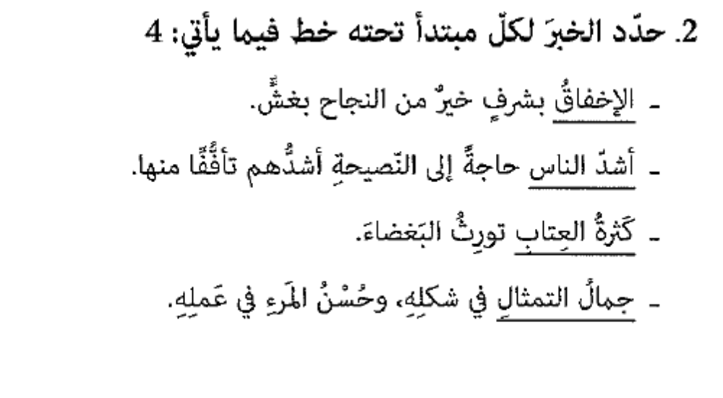
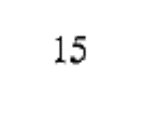

Slide 8
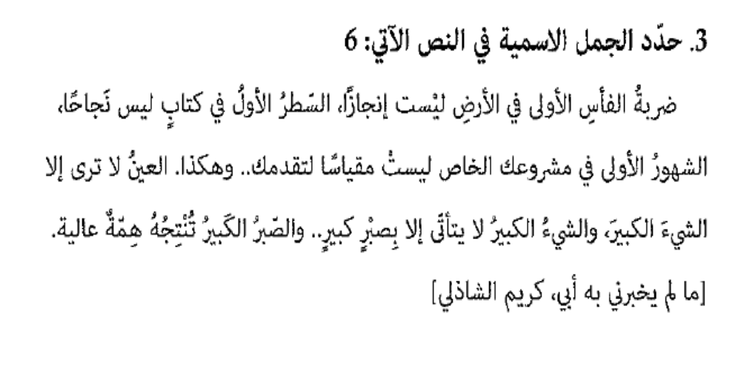
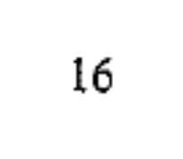

Slide 9
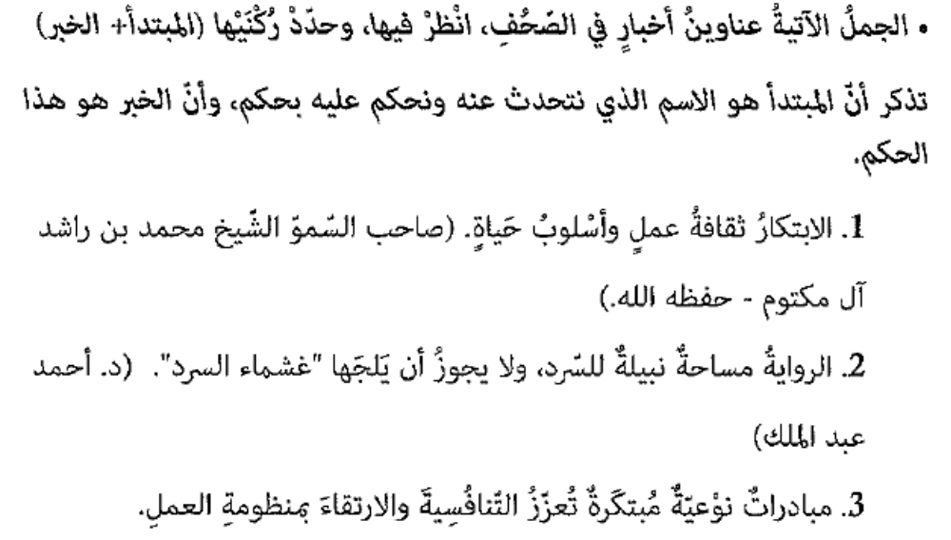
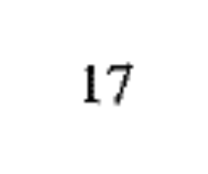

Slide 10
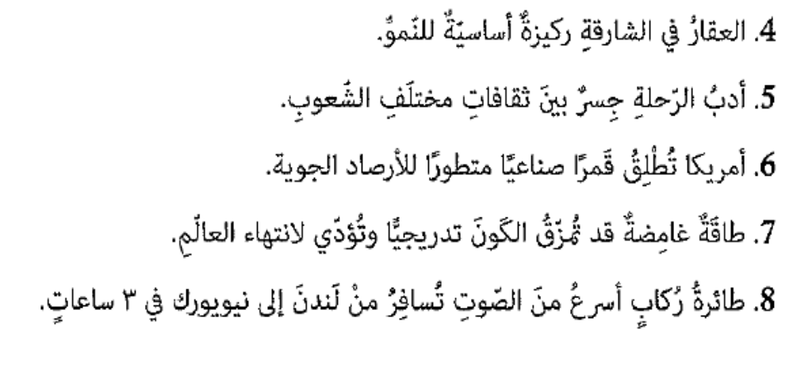

Slide 11
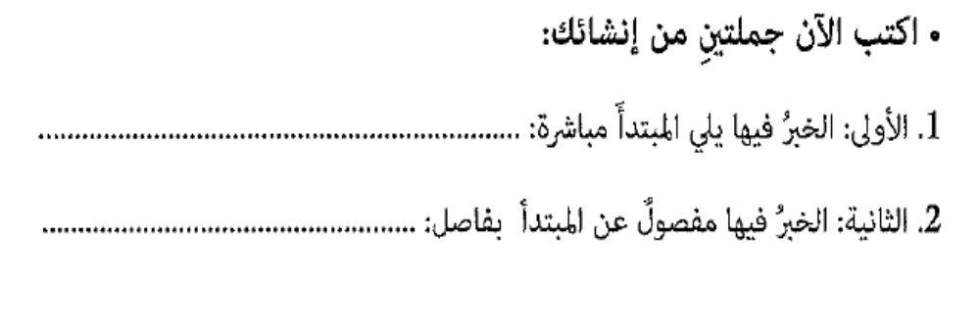
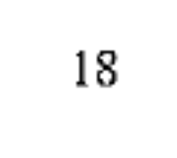
محمدٌ ناجحٌ
محمدٌ الذي يبرُّ والديه ناجحٌ

Slide 12
أنواع المبتدأ
عــلـــم
محمد يؤدي واجبه
أنتم طلاب بارعون
هاتان بارعتان
الذي يصدق يحبه الناس
الولد نشيط
طلاب المدرسة ذكاؤهم شديد
ما أروع الانضباط !
وأن تصوموا خير لكم
ضمير منفصل
اسم إشارة
اسم موصول
معرف بأل
معرف بالإضافة
ما التعجبية
مصدر مؤول

Slide 13
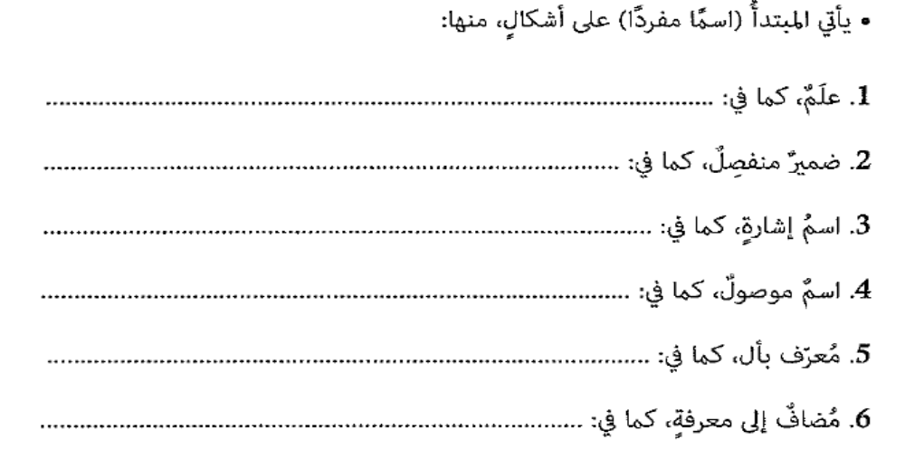
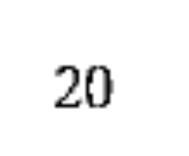
نجيبُ محفوظ روائيٌ مصريٌ
نحن أحرارٌ
هذا الكلامُ صحيحٌ
مَنْ لا يكدحُ لا يفرحُ
العلمُ في الصِغَرِ كالنقشِ على الحجرِ
رأسُ الحكمةِ مخافةُ اللهِ

Slide 14
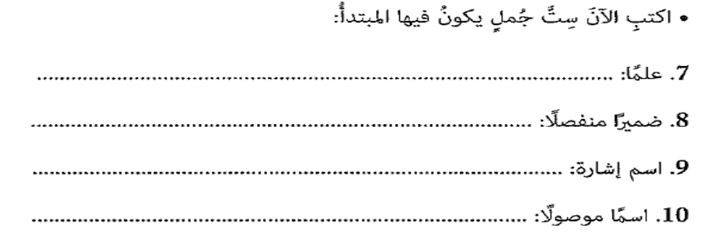
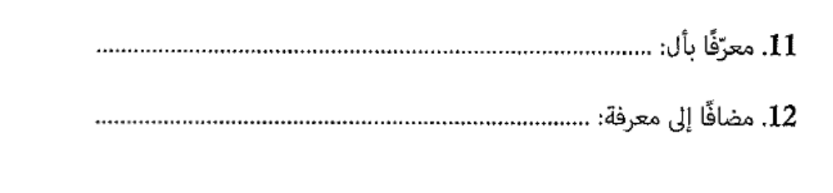
محمدٌ ناجحٌ
هو ناجحٌ
هذا ناجحٌ
الذي يجتهدُ ينجحُ
الطالبُ المجتهدُ ناجحٌ
سلوكُ الطالبِ محبوبٌ

Slide 15
أنواع الخبــر
شبه جملة
مفرد
جملة
أمثلة
أمثلة
المهندستان في الموقع
المعلمون بين الطلاب
الرجلان أمام السيارة
الطبيبات مع المرضى
فعلية
اسمية
هاتان بارعتان
هم مهذبون
الطالب نشيط
الرجال بارعون
الولد في الشارع مستقيم
الحقيقة ساطعة
هم يلعبون
الطالب يكتب الدرس
الفتاة تطيع والديها
الطبيبات يتابعن المرضى
الرجال كلامهم صداق
الفتاة كلامها مرتب
الحقيقة ضوؤها ساطع
الطالب ملابسه منسقة

Slide 16
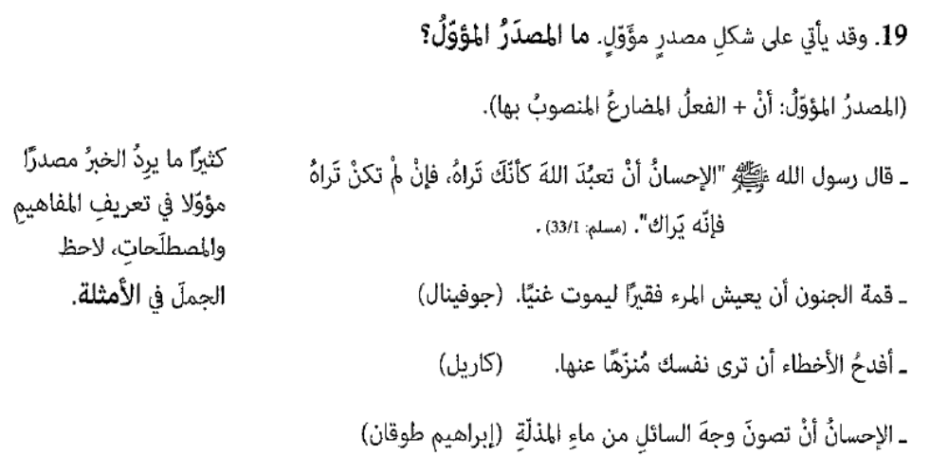
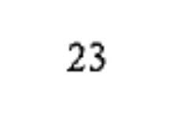

Slide 17
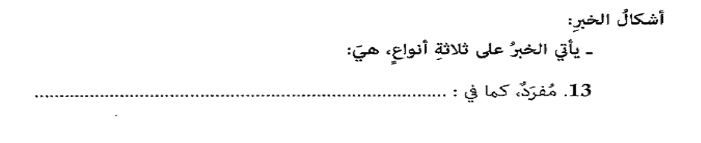
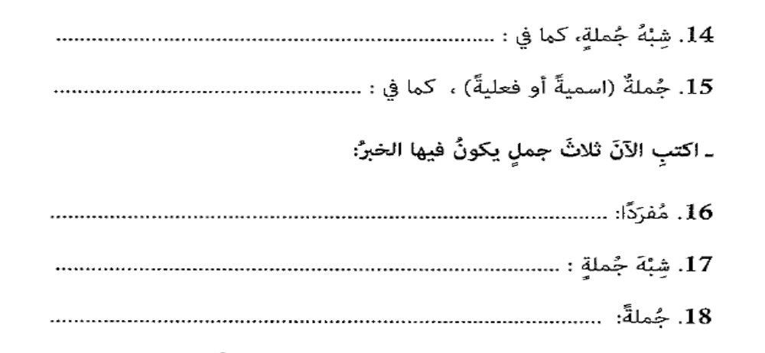
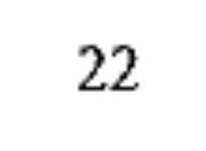
الشوارعُ نظيفةٌ
دوامُ الحالِ مِنَ المحالِ
ثمرةُ النجاحِ تأتي من الصبرِ
الطالبُ مجتهدٌ
الطالبُ في الصفِّ
الطالبُ يقرأُ

Slide 18
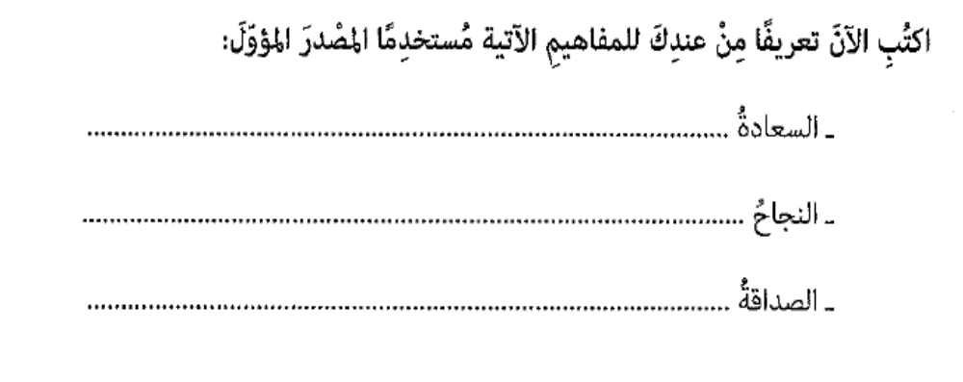
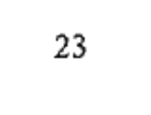
أن تدخُلَ الجنةَ
أن تبِرَّ والديكَ
أن تعينَ صديقكَ عند حاجته
- الصيام ........................................................................................................................
- الاحترام ........................................................................................................................

Slide 19
تقديم الخبر على المبتدأ
أولاً : يتقدم الخبر على المبتدأ جوازا فى حالة واحدة
إذا كان الخبر شبه جملة والمبتدأ معرفة .
* " لله العزة ولرسوله وللمؤمنين " .
* " لله الأمر من قبل ومن قبل ومن بعد
* فى التأنى السلامة وفي العجلة الندامة.
* فوق الشجرة البلبل الجميل.
لله : اللام حرف جر (الله) لفظ الجلالة اسم مجرور وعلامة جره الكسرة الظاهرة ، وشبه الجملة المكون من الجار والمجرور فى محل رفع خبر مقدم.
العزة : مبتدأ مؤخر جوازًا مرفوع وعلامة الرفع الضمة الظاهرة

Slide 20
تقديم الخبر على المبتدأ
 ثانيًا : يتقدم الخبر على المبتدأ وجوباً في ثلاثة مواضع :
1 - إذا كان الخبر شبه جملة والمبتدأ نكرة .
* للنجاح فرحة. * أمامك فرصة. * في السفر فوائد كثيرة.
2 - إذا كان الخبر من الأسماء التي لها الصدارة كأسماء الاستفهام.
* كيف حالك؟ * متى الامتحان ؟ * أين علي؟
كيف : اسم استفهام مبنى على الفتح فى محل رفع خبر مقدم وجوبًا.
حال : مبتدأ مؤخر وجوبًا مرفوع وعلامة الرفع الضمة الظاهرة،
ك : ضمير مبنى فى محل جر مضاف إليه.

Slide 21
تقديم الخبر على المبتدأ
 ثانيًا : يتقدم الخبر على المبتدأ وجوباً في ثلاثة مواضع :
3- إذا اتصل بالمبتدأ ضمير يعود على بعض الخبر
* للعلم مكانته * للمعلم احترامه. * مع الطالب كتابه.
للمعلم : اللام : حرف جر ، المعلم اسم مجرور ، وشبه الجملة في محل رفع خبر مقدم
مكانته : مبتدأ مؤخر وجوبًا، والهاء تعود على بعض الخبر، وهو كلمة العلم

Slide 22
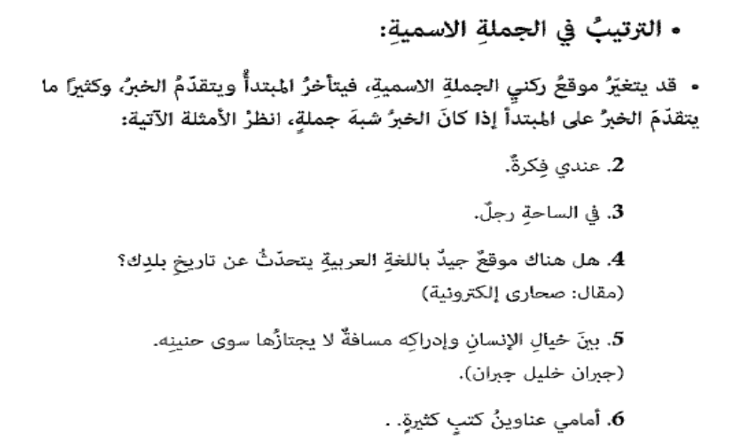
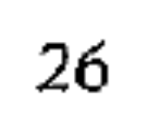

Slide 23
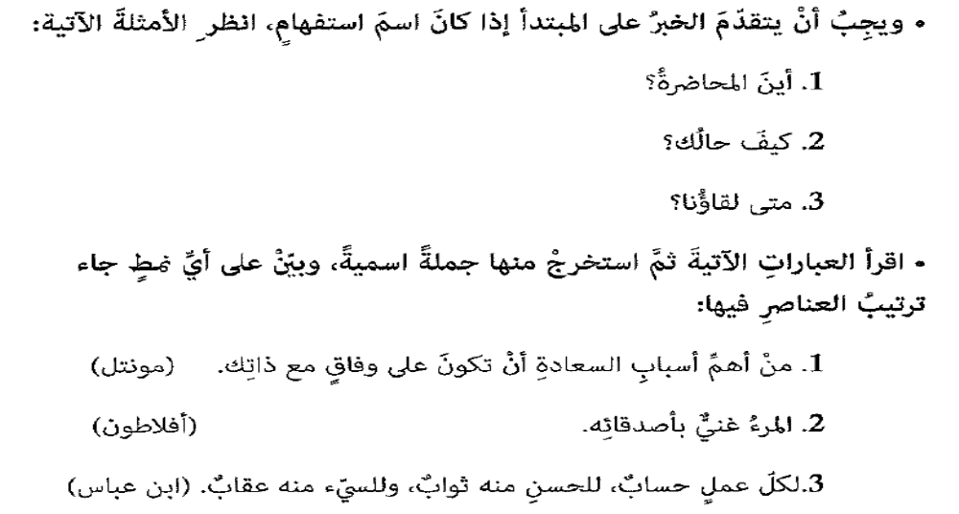

Slide 24
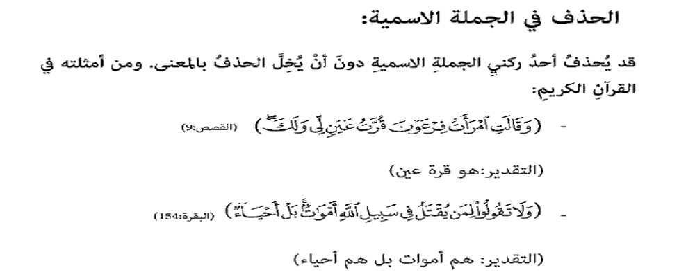
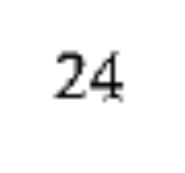

Slide 25
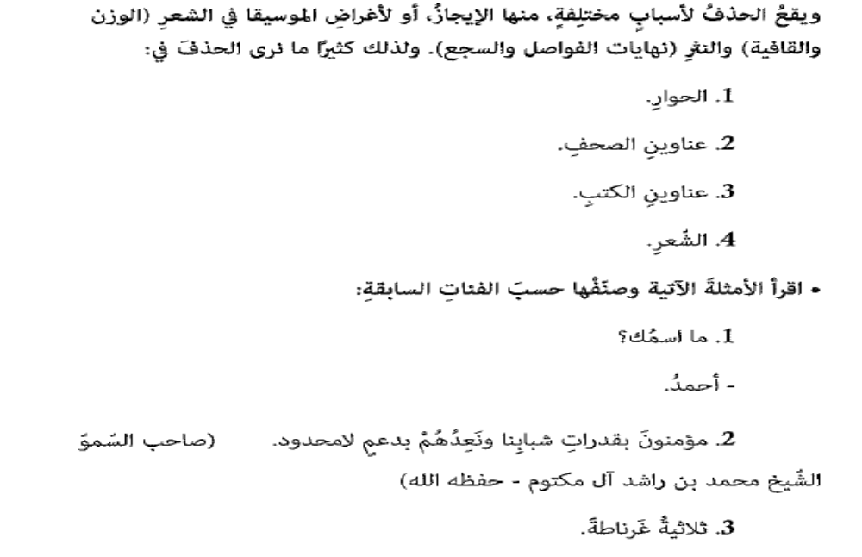
الحوار
التقدير : اسمي أحمد
عناوين الصحف ، والتقدير نحن مؤمنون
عناوين الكتب ، والتقدير هذه ثلاثية غرناطة

Slide 26
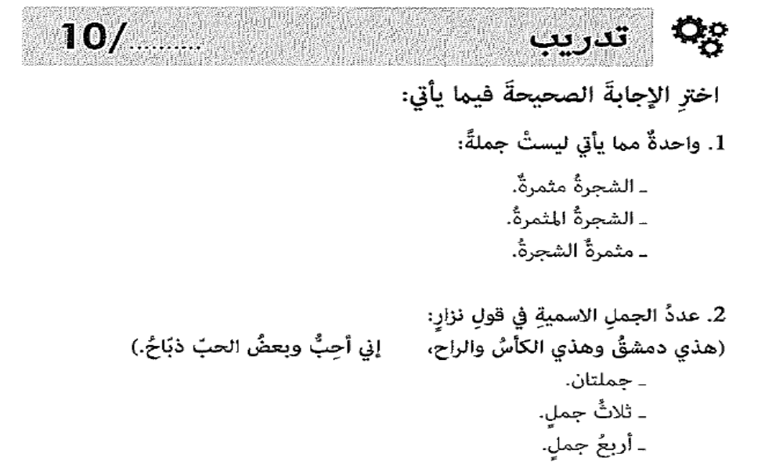
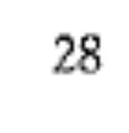

Slide 27
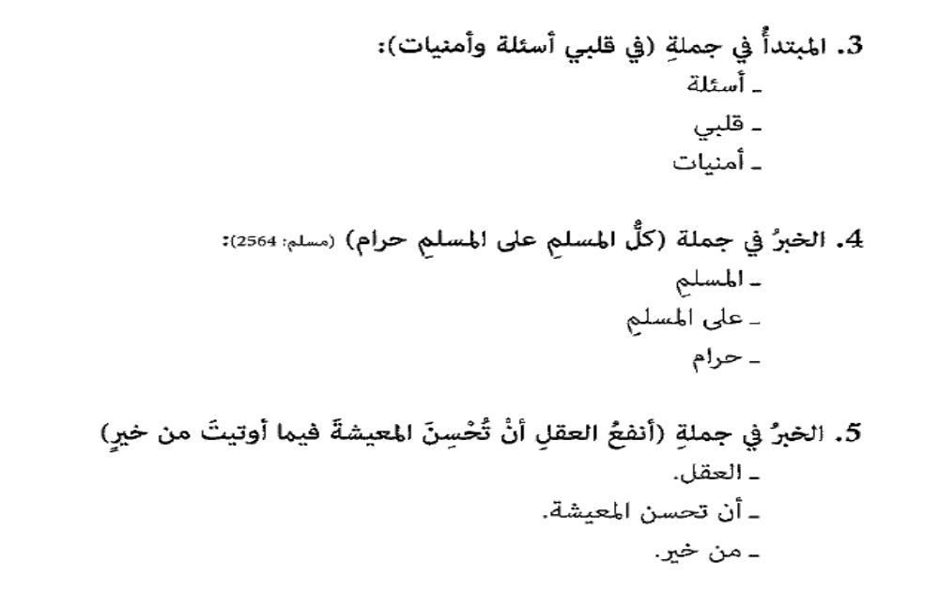

Slide 28
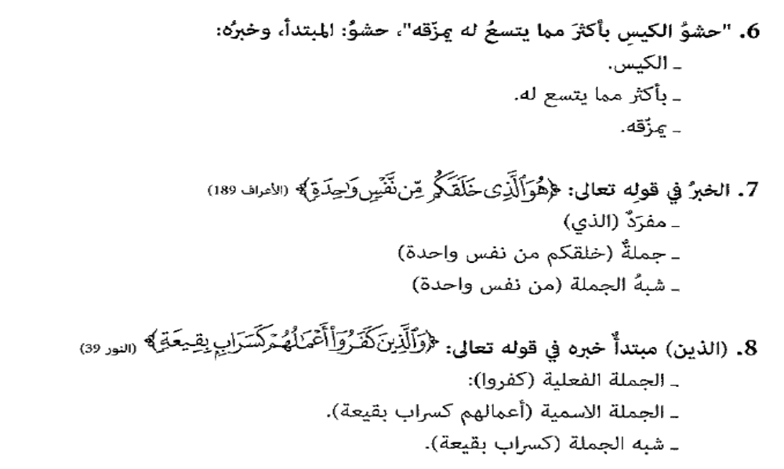
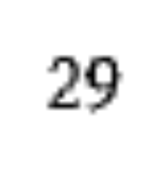

Slide 29
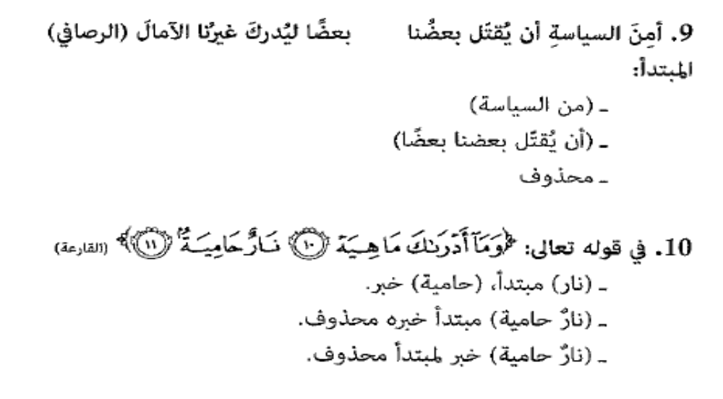

Slide 30
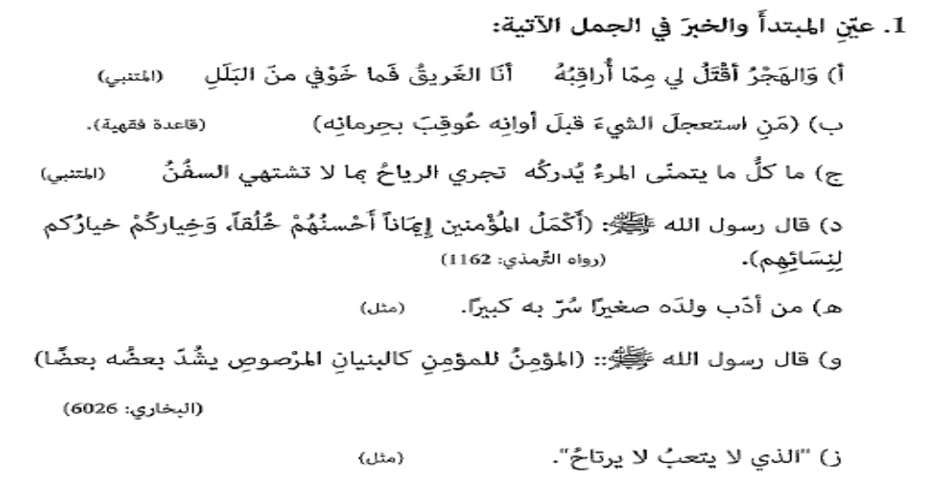
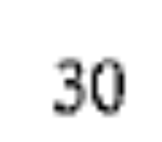

Slide 31
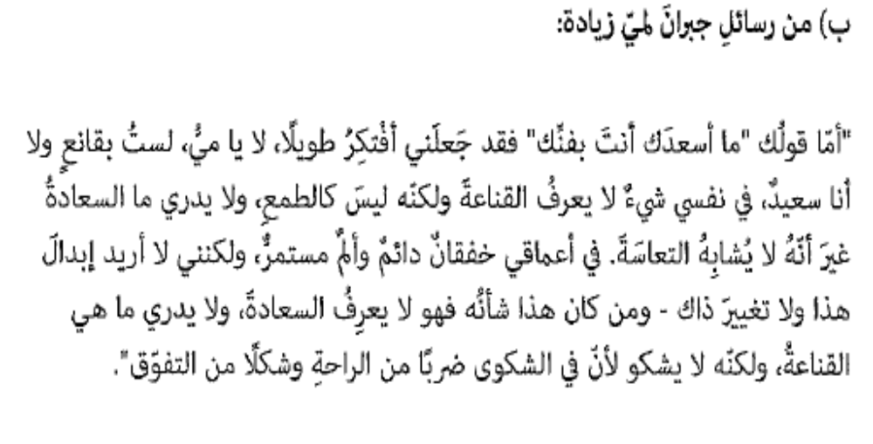
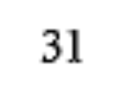

Slide 32
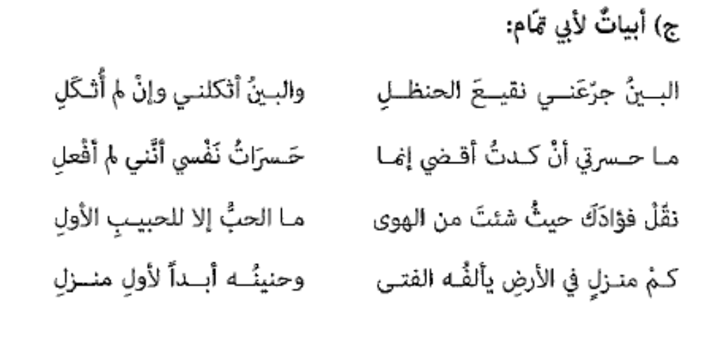

Slide 33
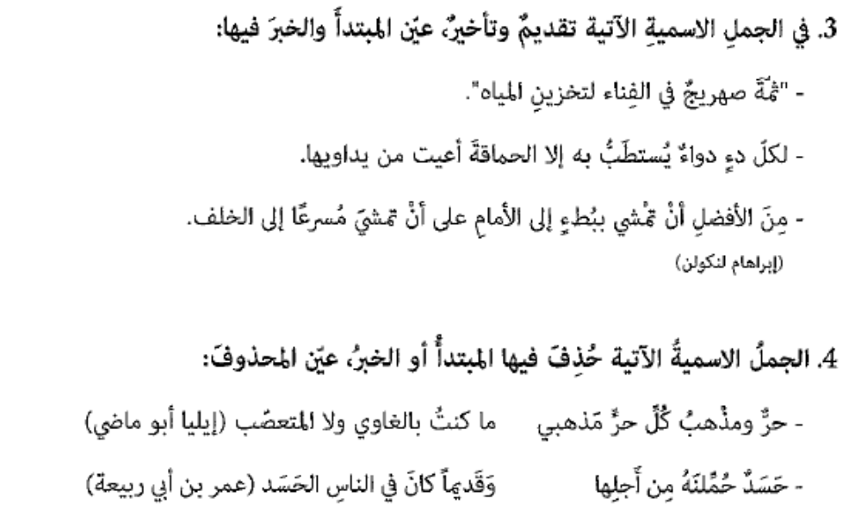
حُذف المبتدأ (أنا)
حُذف المبتدأ (هو)

